Slide 1





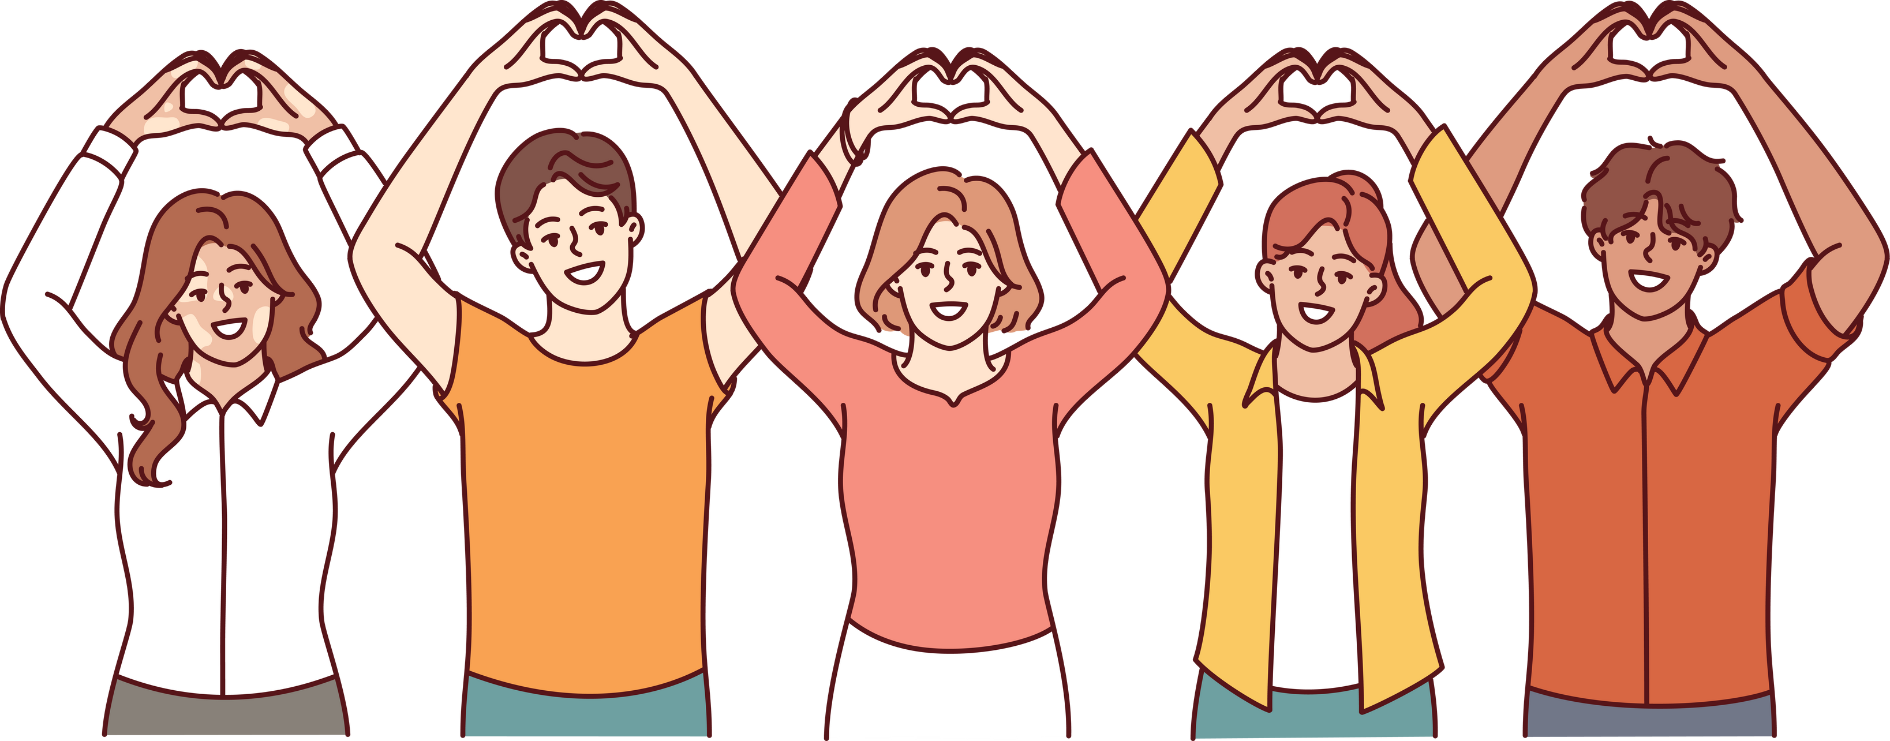



DZIEŃ
ŻYCZLIWOŚCI

Slide 2
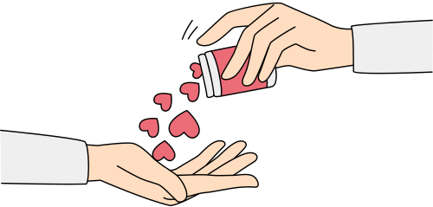
ŚWIATOWY DZIEŃ
ŻYCZLIWOŚCI I POZDROWIEŃ
JEST TO DZIEŃ DOBRYCH UCZYNKÓW I POZYTYWNYCH EMOCJI. IDEA TEGO ŚWIĘTA WYWODZI SIĘ ZE STANÓW ZJEDNOCZONYCH. JEGO ORYGINALNA NAZWA BRZMI WORLD HELLO DAY I SYMBOLIZUJE CEL TEGO ŚWIĘTA, CZYLI MÓWIENIE "CZEŚĆ" DO CO NAJMNIEJ 10 OSÓB DZIENNIE.

Slide 3
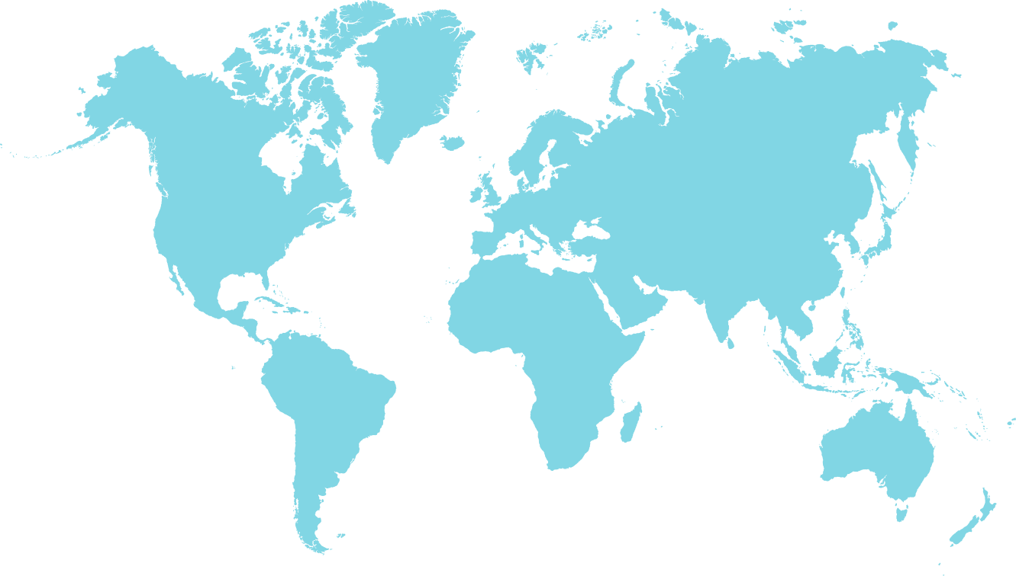
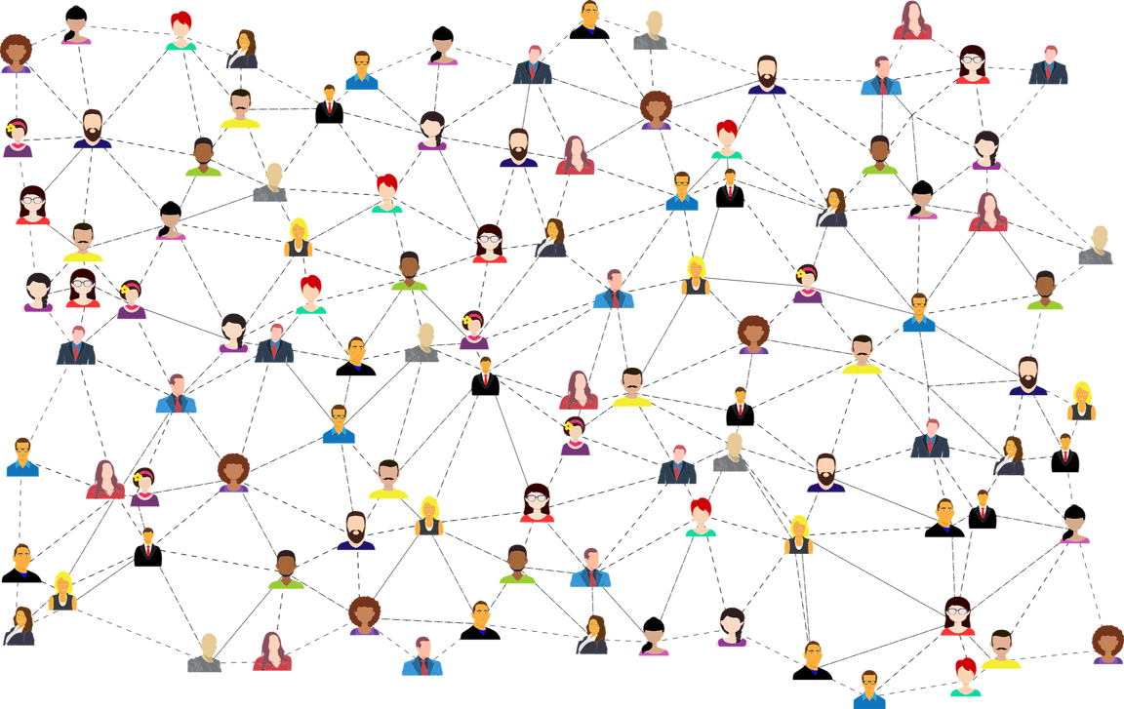
Obecnie Dzień Życzliwości jest obchodzony w ponad 180 krajach. Przesłanie akcji jest proste:
Bądźmy życzliwi codziennie, a nie tylko od święta :)

Slide 4
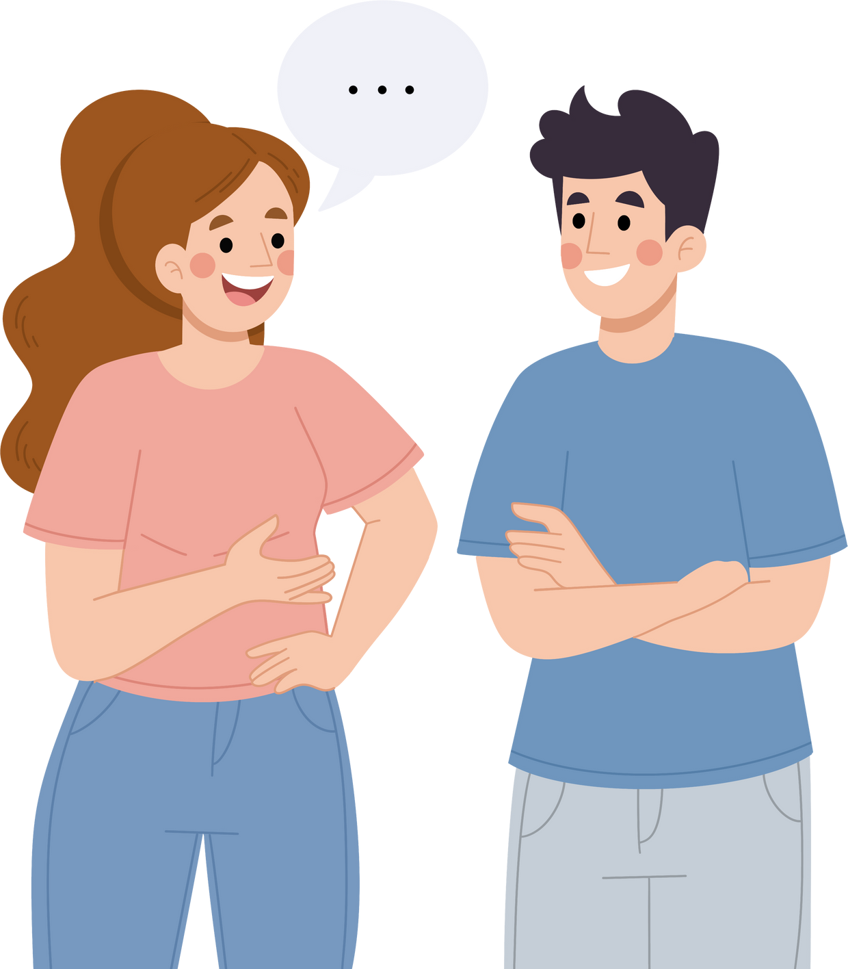
"Dobre słowo - podaj dalej"
- jest to hasło ŚWIATOWEGO Dnia Życzliwości.
Zachęca ono do dzielenia się dobrym słowem, posługiwania się pozytywnym komunikatem i doceniania siły płynącej z ich stosowania.

Slide 5
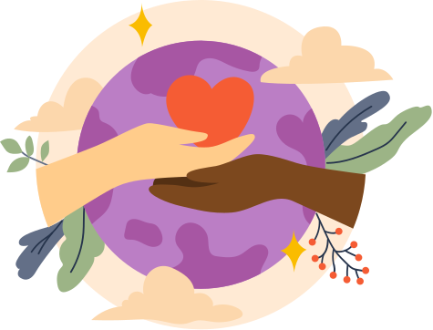
Wszystkie zaplanowane na 21 listopada akcje mają wywołać uśmiech na twarzach mieszkańców i zachęcić do bycia życzliwym dla innych oraz do czynienia dobra na różnych płaszczyznach.
Polska do obchodów Dnia Życzliwości dołączyła w 2006 roku.
W tym roku obchodzimy je już po raz 17-sty!

Slide 6
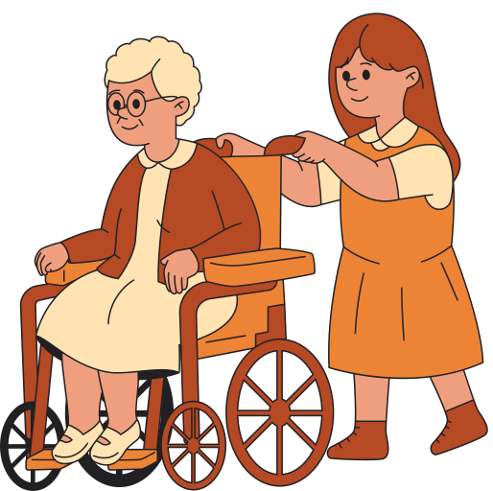
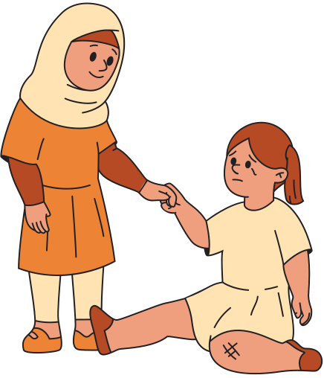
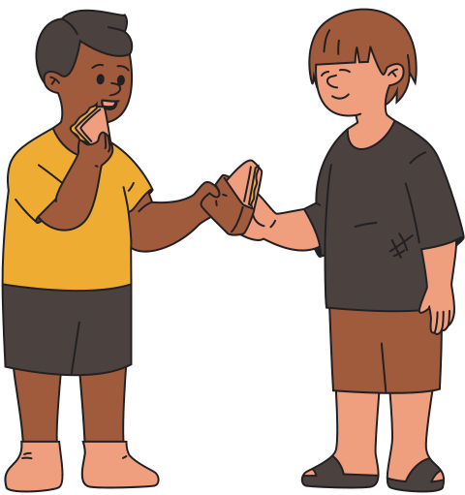
10 ciekawych porad dla każdego, kto chce być bardziej życzliwy dla innych, cieszyć się życiem i czerpać z niego radość.
  Daj coś z siebie dla innych.
  Zrób każdego dnia dobry uczynek.
  Troszcz się o innych ale i o siebie.
  Pomóż osobie w potrzebie zupełnie bezinteresownie.
  Zorganizuj zbiórkę lub wesprzyj cel charytatywny.
  Zostań wolontariuszem.
  Naucz się przyjmować komplementy i rozdawaj je innym.
  Pogódź się z kimś, wybacz komuś.
  Zaskocz kogoś, zrób komuś niespodziankę.
  Uśmiechaj się, czasem to znaczy więcej niż słowa.

Slide 7
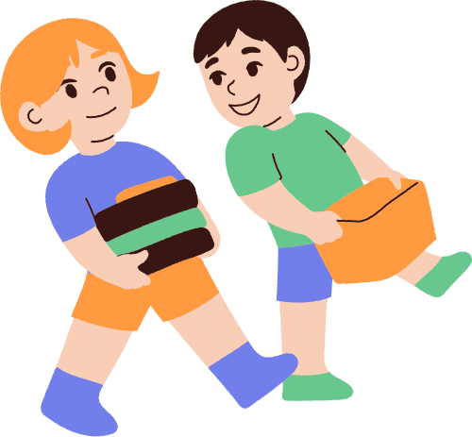
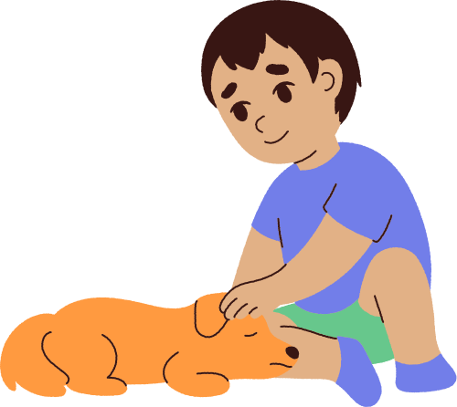
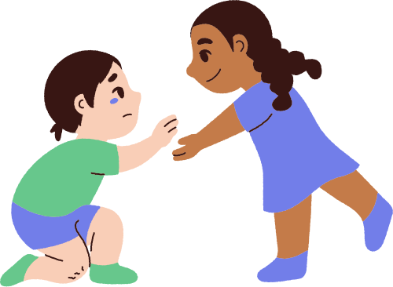
Bądź życzliwym każdego dnia:
  Otwórz i przytrzymaj komuś drzwi;
  Przepuść kogoś w kolejce w sklepie, tak po prostu;
  Bądź wdzięczna/y za to, co masz;
  Mniej mów, więcej słuchaj;
  Uwierz w siebie ale i w innych ludzi, wierz, że mają dobre intencje i nie oceniaj ich zbyt pochopnie.

Slide 8
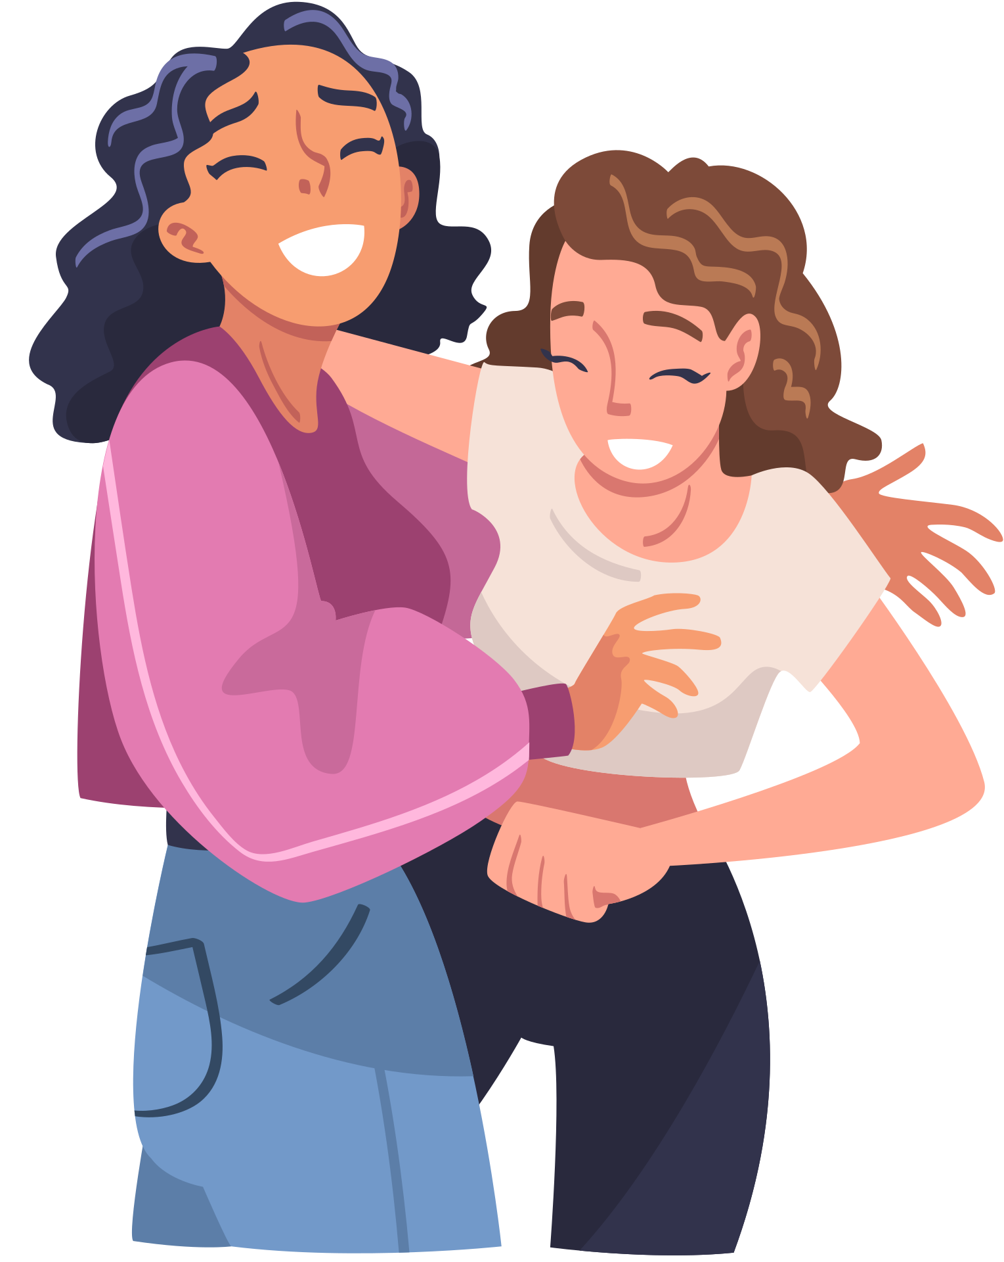
Czy warto być osobą życzliwą?
dobra odpowiedź: oczywiście!
Życzliwość sprawia, że zmieniamy się nie tylko my ale i całe nasze otoczenie. My czujemy się dobrze, bo zrobiliśmy coś dobrego dla innych, ktoś się dzięki nam uśmiechnął, coś otrzymał, poprawiliśmy mu nastrój. Inni ludzie z kolei czują, że jest ktoś, komu na nich zależy, kto im pomoże, wesprze ich. To cudowna wymiana dobroci, która sprawia, że tworzymy lepszy świat: pełen dobrych, pozytywnych emocji, szacunku do siebie, przyjaźni i miłości.

Slide 9

“ŻYCZLIWOŚĆ JEST JAK PIĘKNY KWIAT, KTÓRY ROZKWITA W SERCU KAŻDEGO Z NAS ”

Slide 10

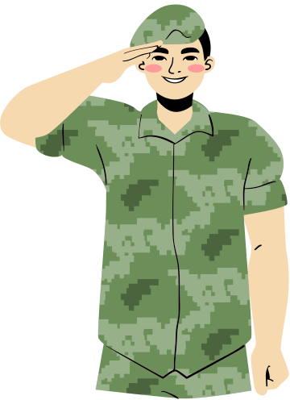

TEN ŚWIAT POTRZEBUJE NOWEGO RODZAJU ARMII – ARMII ŻYCZLIWOŚCI.

